Slide 1
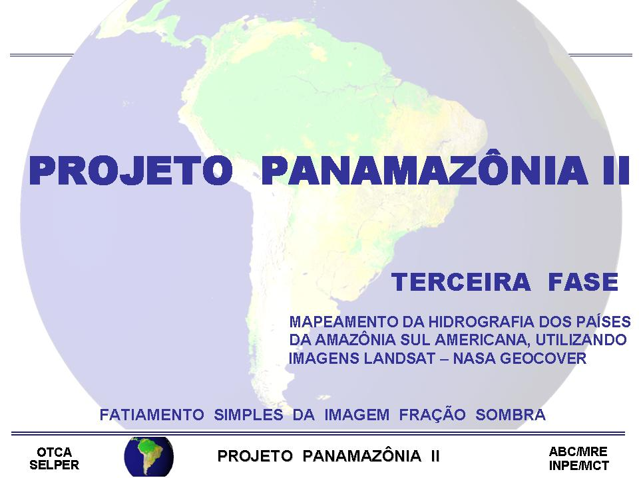

Slide 2
METODOLOGIA DO PROJETO PANAMAZONIA II
PARA MAPEAR CORPOS D´AGUA
PRODUTO 4: LÂMINA D´ÁGUA (100m ano 2000 e 250m ano 2010)

Slide 3
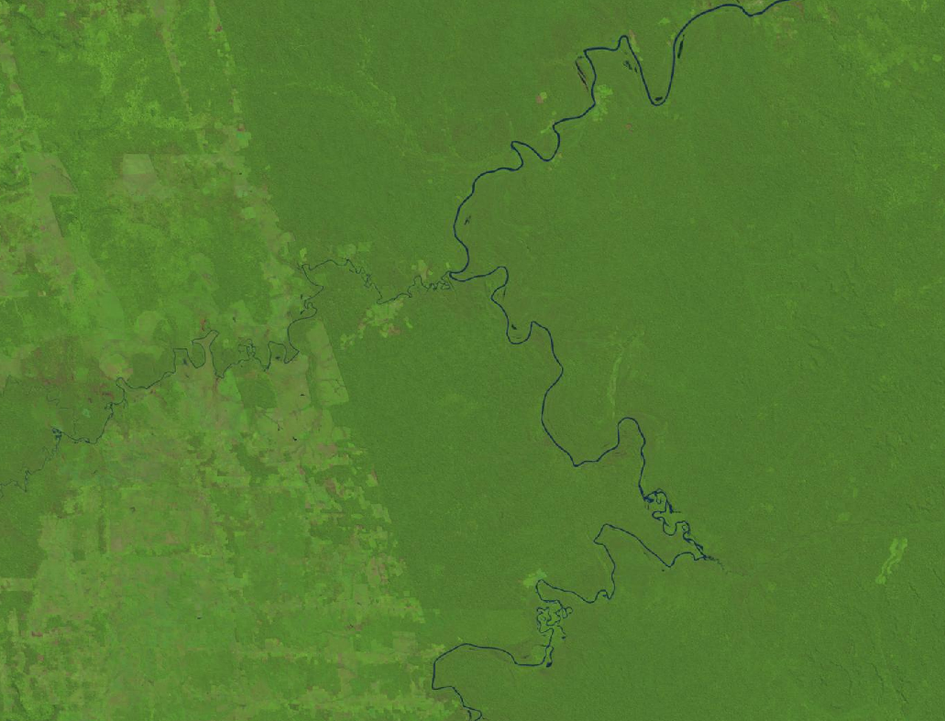
O que existe hoje disponível?
Imagem Landsat/TM ortorretificada

Slide 4
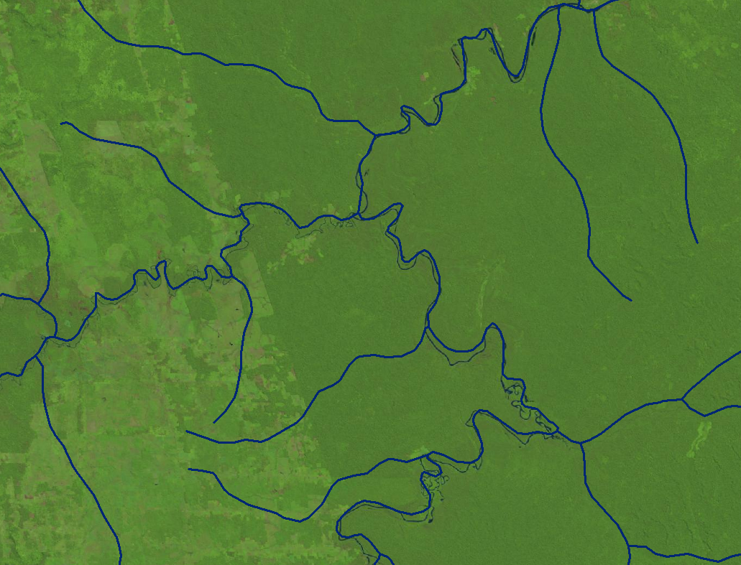
O que existe hoje disponível?
Imagem Landsat/TM com sobreposição da malha hídrica disponível pela ANA

Slide 5
Por que o Produto Pan-Amazônia
tem uma qualidade assegurada?
Observação direta da lâmina d'água
2. Produtos orterretificados
3. Permite a atualização no tempo e no espaço de forma precisa

Slide 6
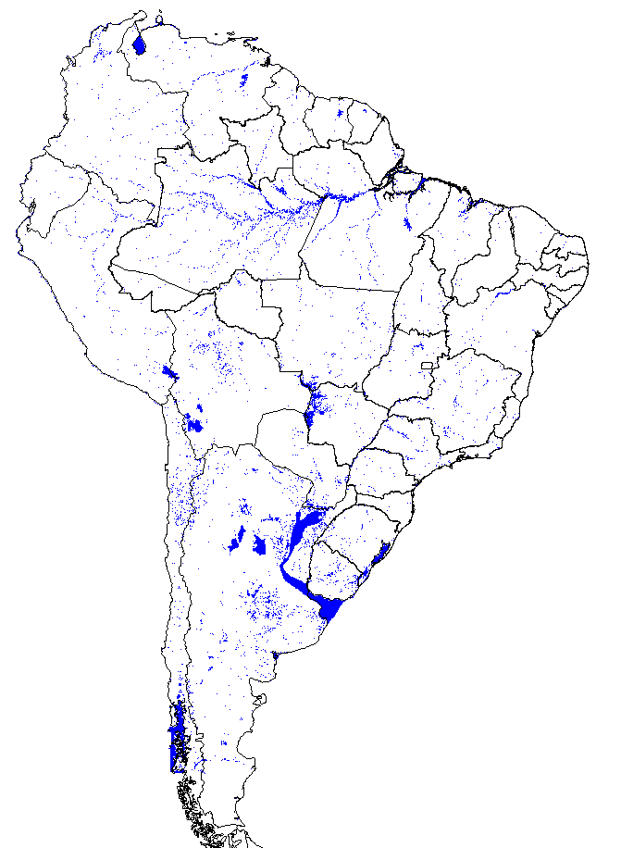
O que o projeto já tem como Produto?
Malha hídrica com resolução espacial de 100 metros para o ano de 2000 para a América do Sul.
Status: 60% concluído

Slide 7
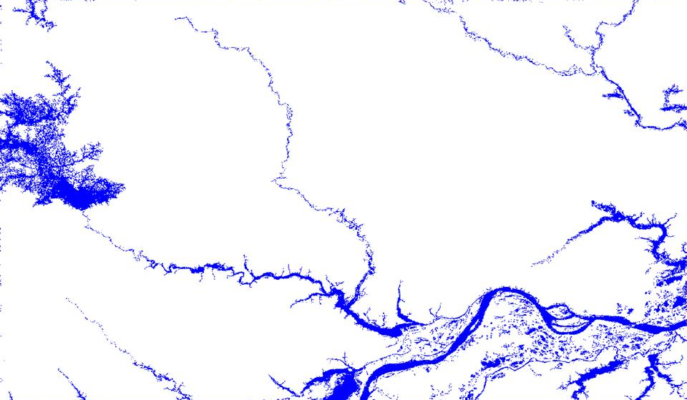
O que o projeto já tem como Produto?
Malha hídrica com resolução espacial de 100 metros para o ano de 2000 para a América do Sul. Status: 60% concluído.
Exemplo: Represa de Balbina no Estado do Amazonas
Represa de Balbina
Rio Uatumã
Rio Amazonas

Slide 8
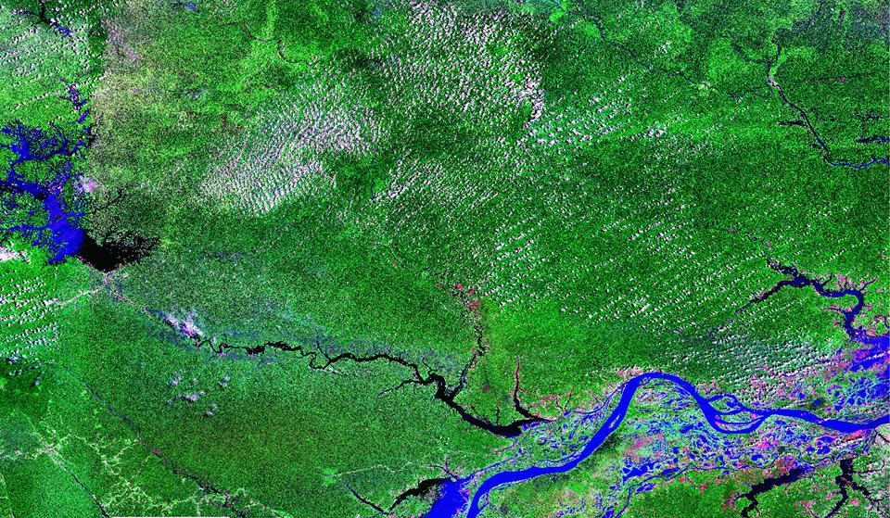
O que o projeto já tem como Produto?
Malha hídrica com resolução espacial de 100 metros para o ano de 2000 para a América do Sul. Status: 60% concluído.
Exemplo: Represa de Balbina no Estado do Amazonas

Slide 9
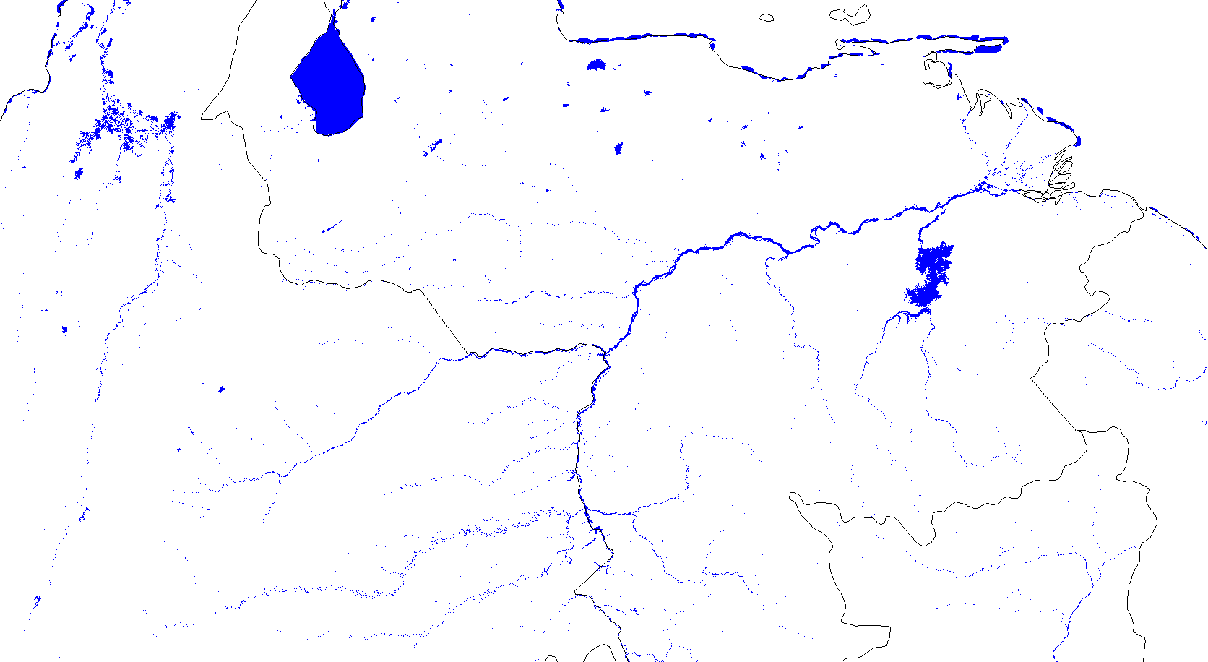
O que o projeto já tem como Produto?
Malha hídrica com resolução espacial de 100 metros para o ano de 2000 para a América do Sul. Status: 60% concluído.
Exemplo: Venezuela, Lago de Maracaibo, Rio Orinoco, Represa de Guri.
Lago de Maracaibo
Rio Orinoco
Represa de Guri

Slide 10
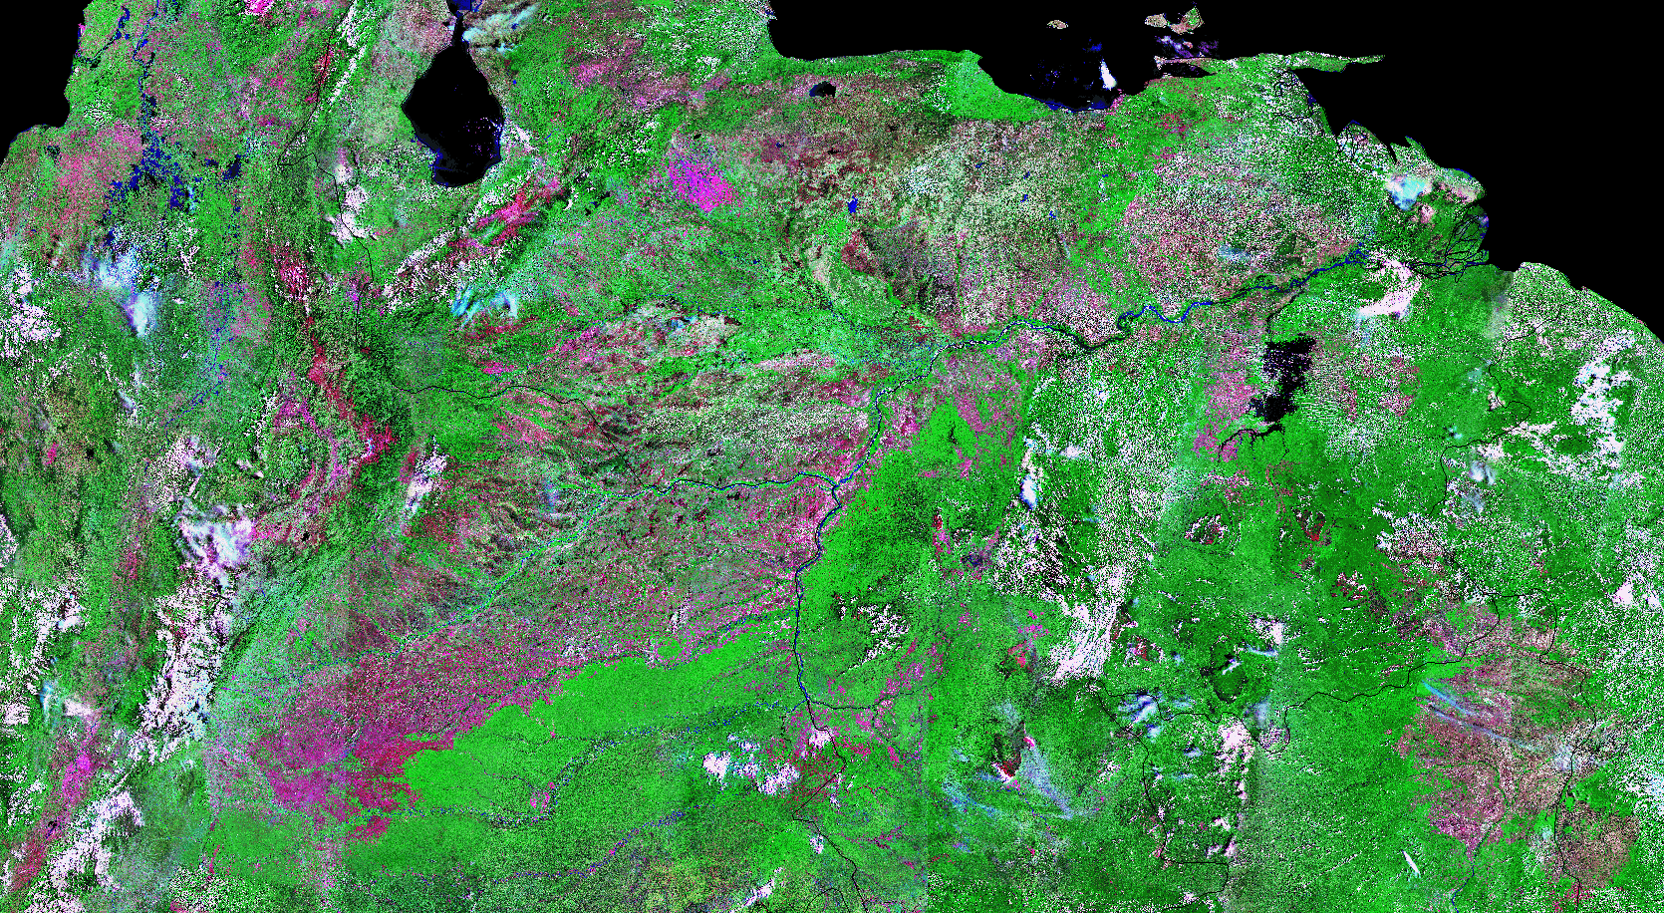
O que o projeto já tem como Produto?
Malha hídrica com resolução espacial de 100 metros para o ano de 2000 para a América do Sul. Status: 60% concluído.
Exemplo: Venezuela, Lago de Maracaibo, Rio Orinoco, Represa de Guri.

Slide 11
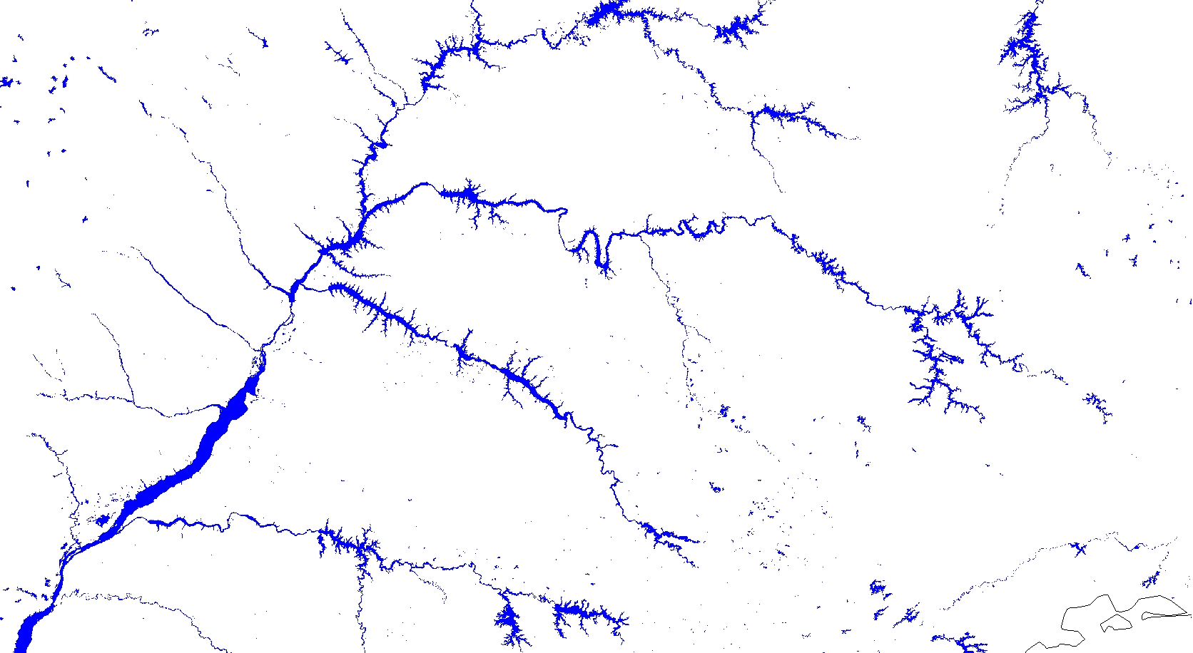
O que o projeto já tem como Produto?
2. Malha hídrica com res. espacial de 250 metros para o ano de 2010 para a América do Sul:
Status: 85% concluído
Exemplo: Região Sudeste
GO
Rio Paranaíba
MG
Rio Grande
MS
Rio Tietê
Rio Paraná
SP
Rio Paranapanema
PR

Slide 12
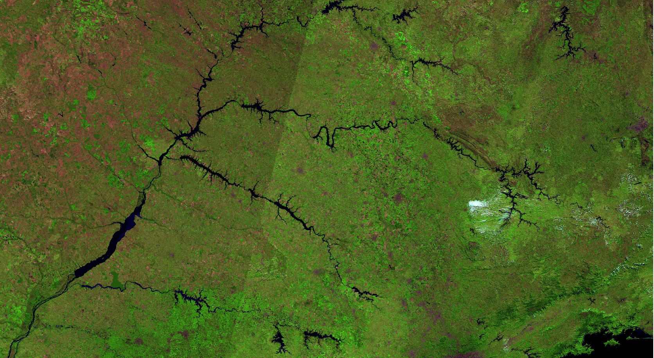
O que o projeto já tem como Produto?
2. Malha hídrica com res. espacial de 250 metros para o ano de 2010 para a América do Sul:
Status: 85% concluído
Exemplo: Região Sudeste

Slide 13
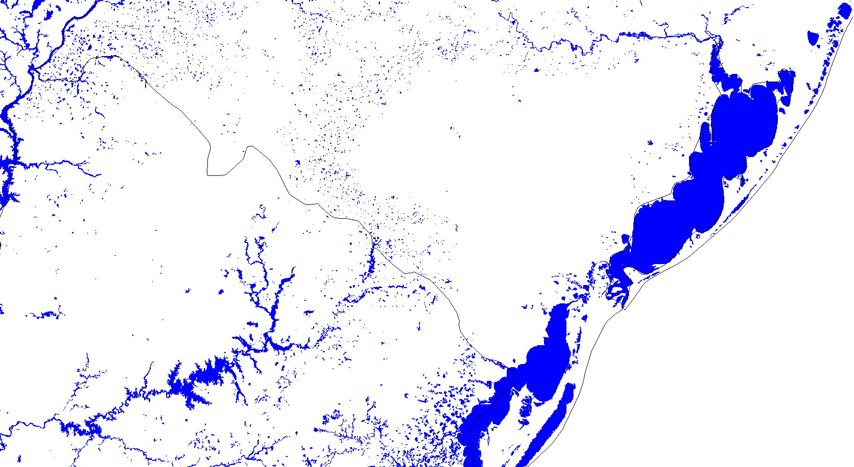
O que o projeto já tem como Produto?
2. Malha hídrica com res. espacial de 250 metros para o ano de 2010 para a América do Sul:
Status: 85% concluído
Exemplo: Lagoa dos Patos, RS
Lagoa dos Patos
Lagoa Mirim

Slide 14
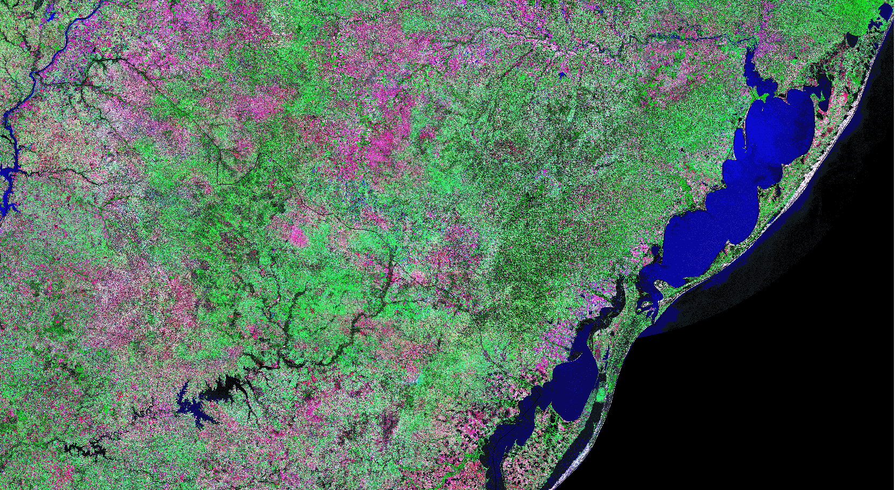
O que o projeto já tem como Produto?
2. Malha hídrica com res. espacial de 250 metros para o ano de 2010 para a América do Sul:
Status: 85% concluído
Exemplo: Lagoa dos Patos, RS

Slide 15
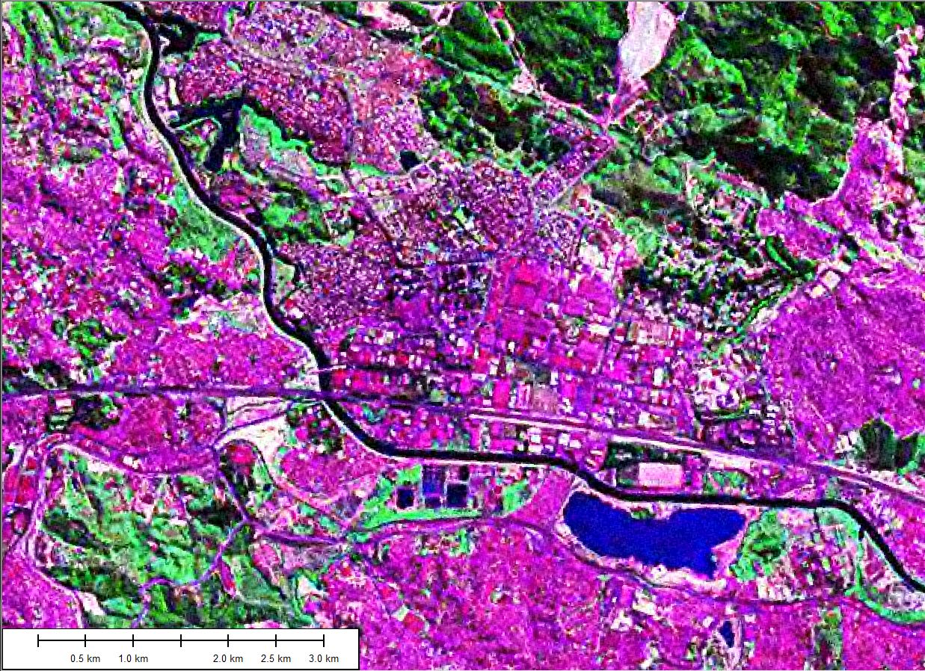
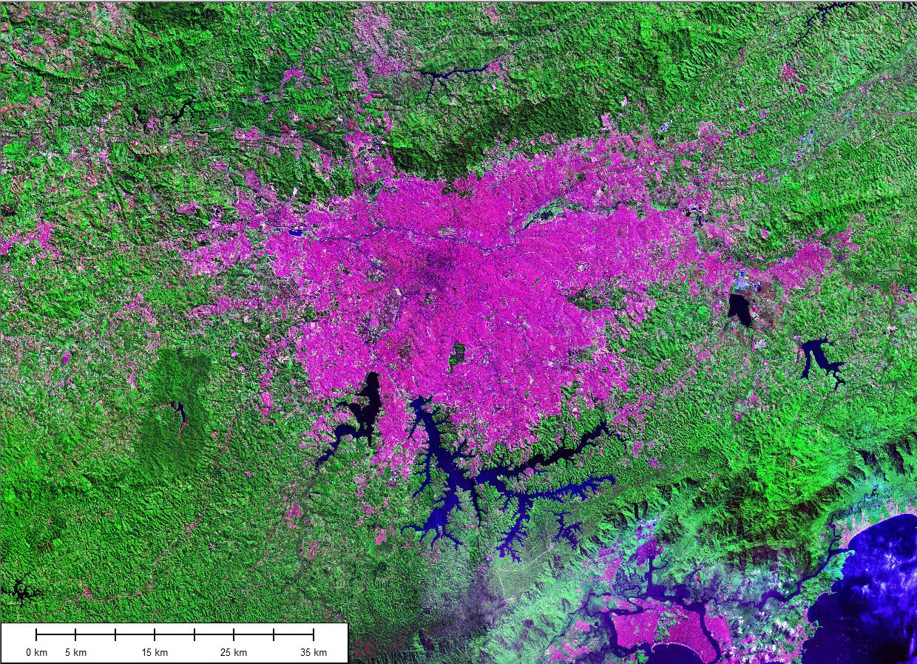
O que o projeto pode oferecer?
3. Malha hídrica para o ano de 2000 com resolução espacial de 14.25 metros

Slide 16
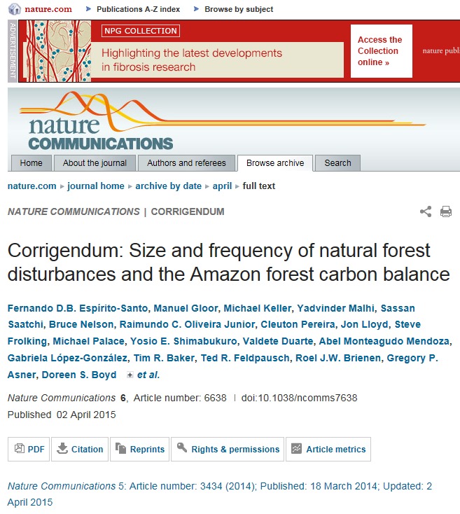


Slide 17
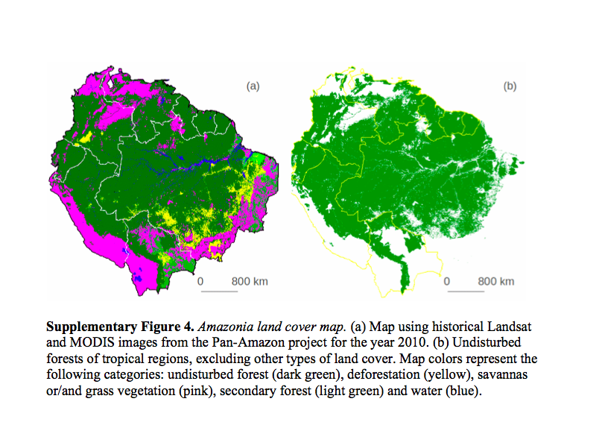
Procedimentos novos para separar os
LIMITES DE BIOMAS + HIDROGRAFIA + DESMATAMENTOS ANTIGOS )
Espírito-Santo et al., 2014 - Nature
DOI: 10.1038

Slide 18
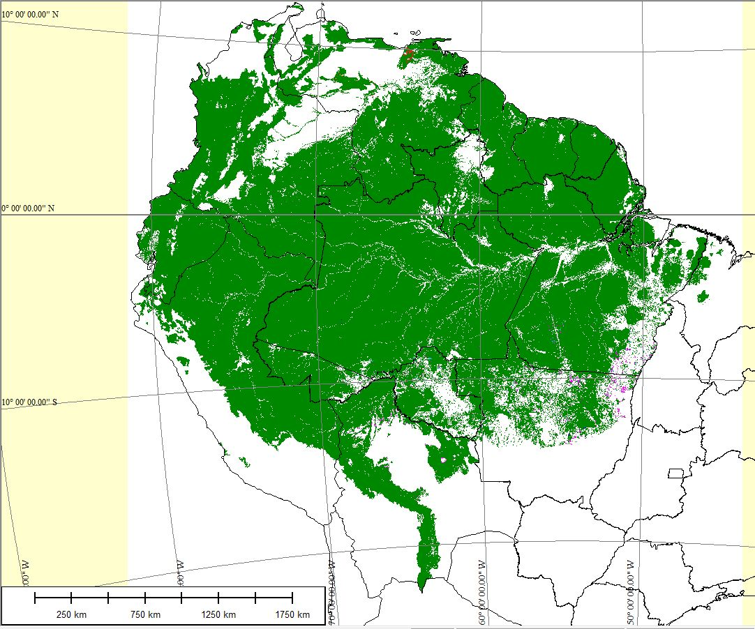
NOVA FIGURA DAS FLORESTAS DA AMÉRICA DO SUL - 2010
( FLORESTAS da América do Sul ) = (Suprimidos : LIMITES DE BIOMAS + HIDROGRAFIA + DESMATAMENTOS ANTIGOS )
Floresta: 6.654.312 km²

Slide 19
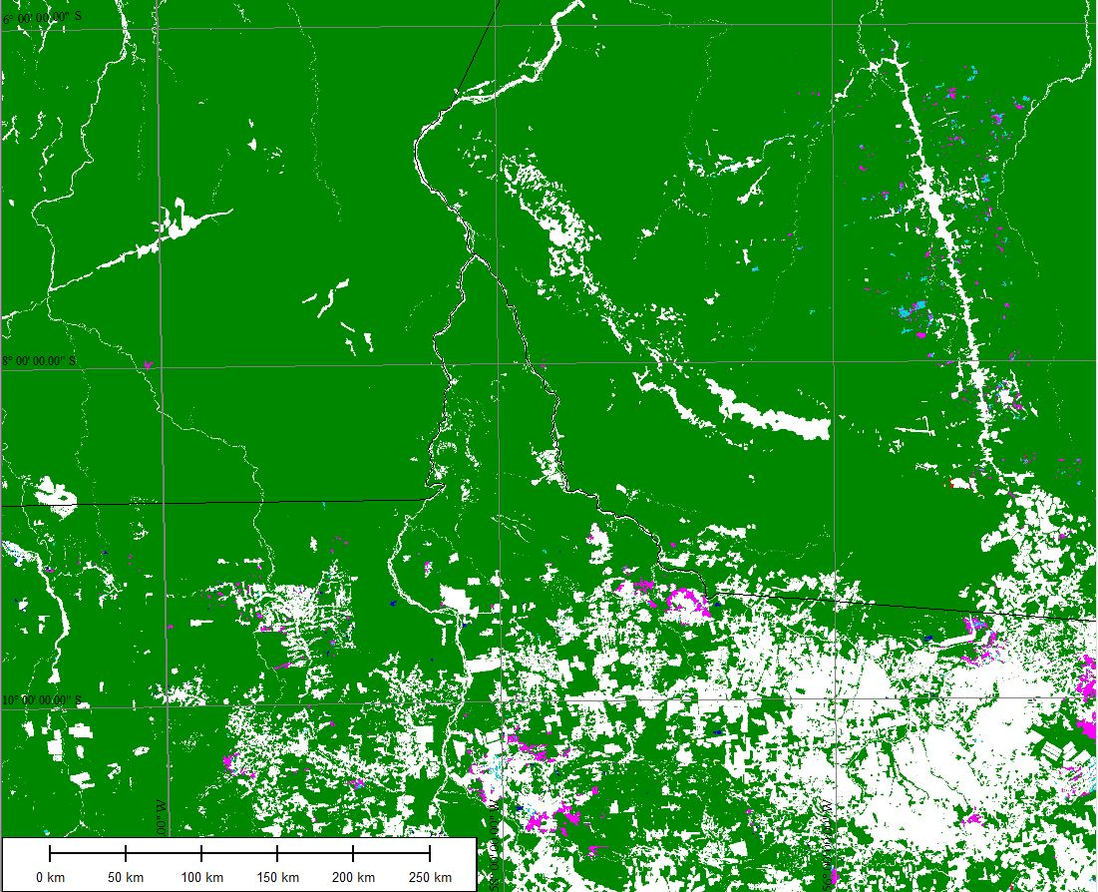
DETALHE DA FIGURA DAS FLORESTAS DA AMÉRICA DO SUL X QUEIMADAS - 2010
Floresta Queimada em 2010 (degradação)

Slide 20
A ESTRATÉGIA DE PARCERIAS
www.dsr.inpe.br/panamazon/pana_resultados.html
www.dsr.inpe.br/laf/panamazonia/dados.html

Slide 21
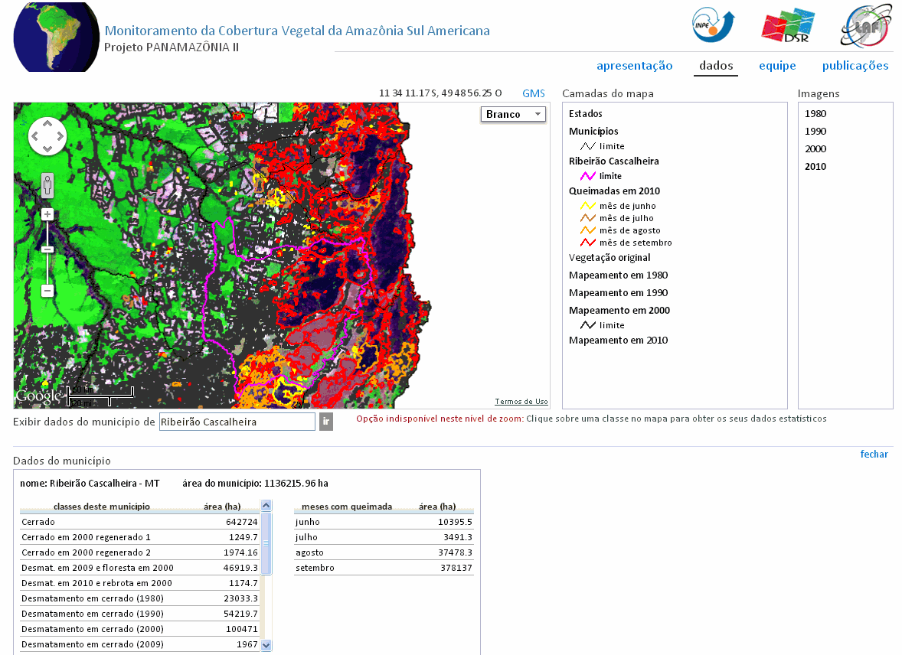
Visualização de Produtos do Projeto Panamazônia II
Integrados à Plataforma Google Earth

Slide 22
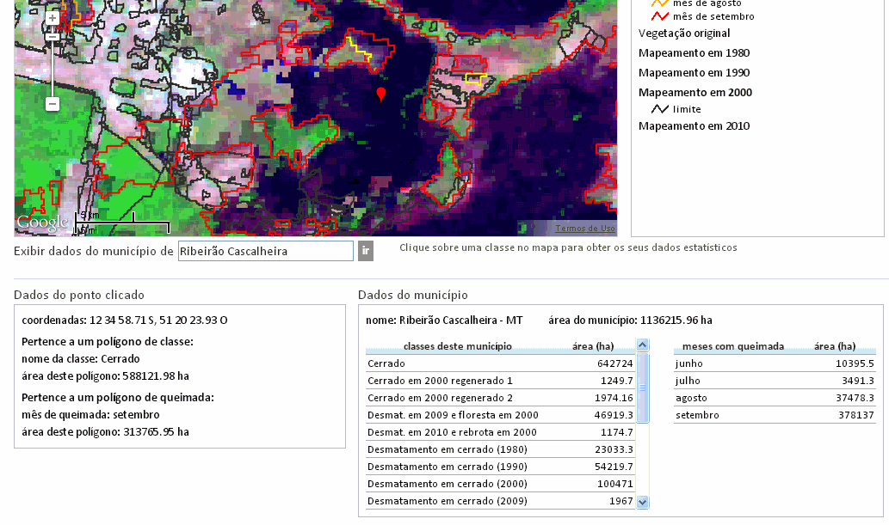
Detalhe de Produtos do Projeto Panamazônia II
Integrados à Plataforma Google Earth

